Slide 1
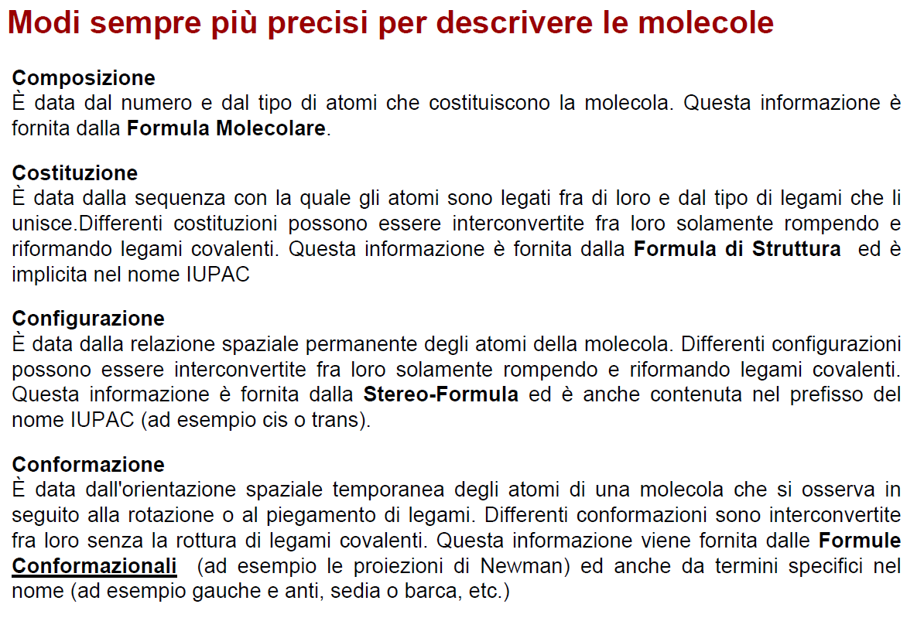

Slide 2
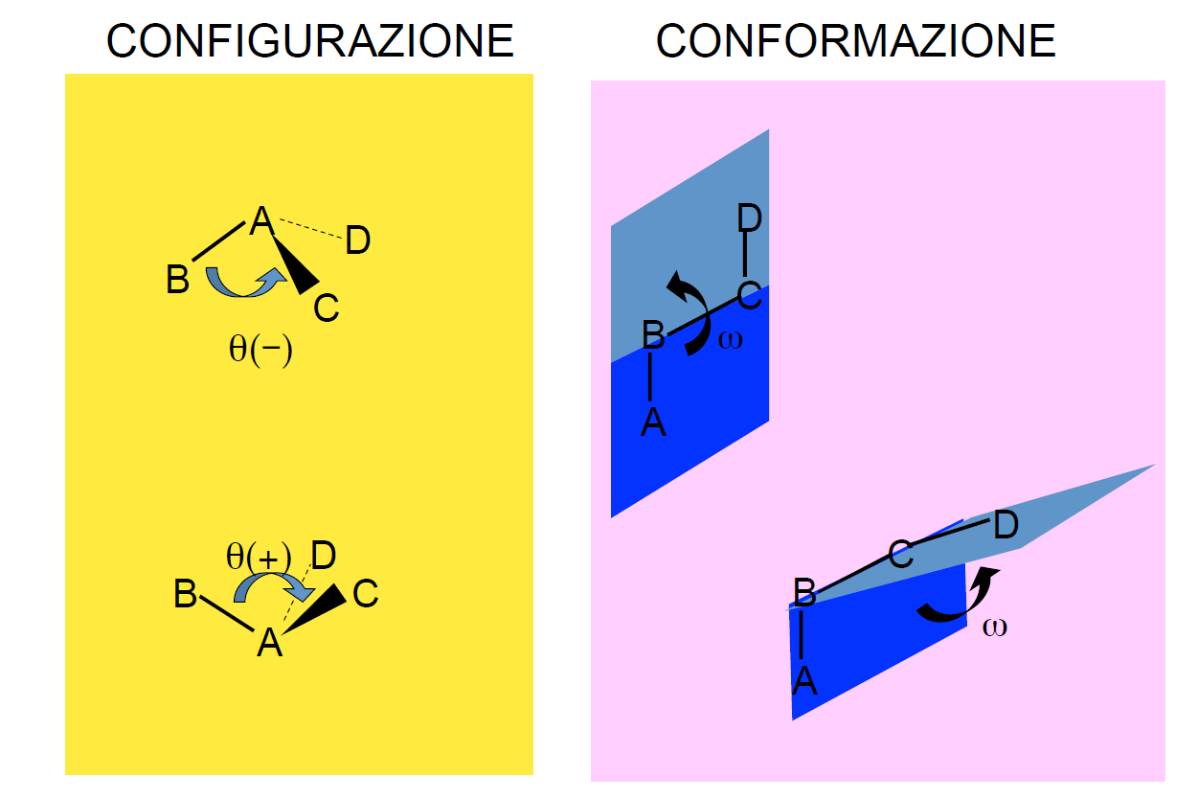
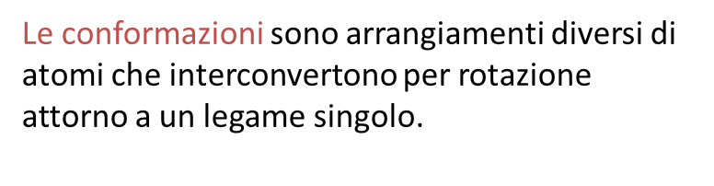
E
E

Slide 3
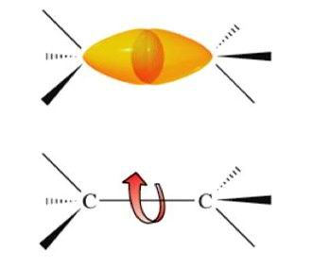
CONFORMAZIONI
Le conformazioni sono arrangiamenti diversi di atomi che interconvertono per rotazione attorno a un legame singolo.
ORBITALE σ SIMMETRIA CILINDRICA: LIBERTA’ DI ROTAZIONE

Slide 4
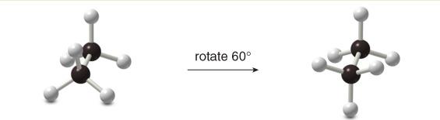
CONFORMAZIONI
rotazione
ETANO
rotazione 60°
Eclissata
Sfalsata
Angolo diedro 0°
Angolo diedro 60°
rotazione 60°

Slide 5
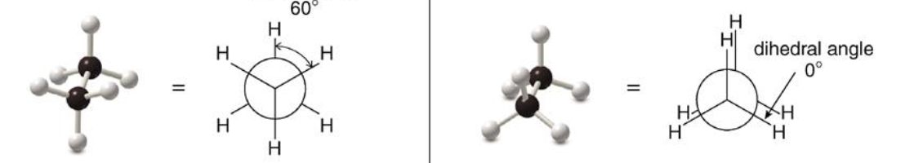
CONFORMAZIONI
Proiezioni di Newman
Angolo diedro 60°
Angolo diedro
Sfalsata
Eclissata
Eclissata
Massimo di energia
TENSIONE TORSIONALE
Contributo repulsivo
dovuto all’eclissamento
Dei legami C-H
1Kcal/mol per ogni coppia
di legami C-H
Sfalsata
Minimo di energia

Slide 6
Tensione torsionale

Slide 7
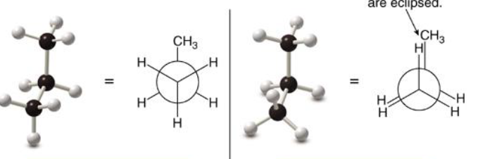
CONFORMAZIONI DEL PROPANO
Eclissamento C-CH₃, C-H
Sfalsata
Eclissata
TENSIONE TORSIONALE
Contributo repulsivo complessivo 3.2 Kcal/mol

Slide 8
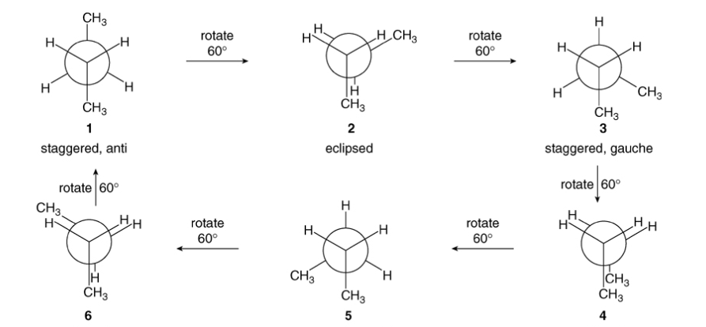

Slide 10
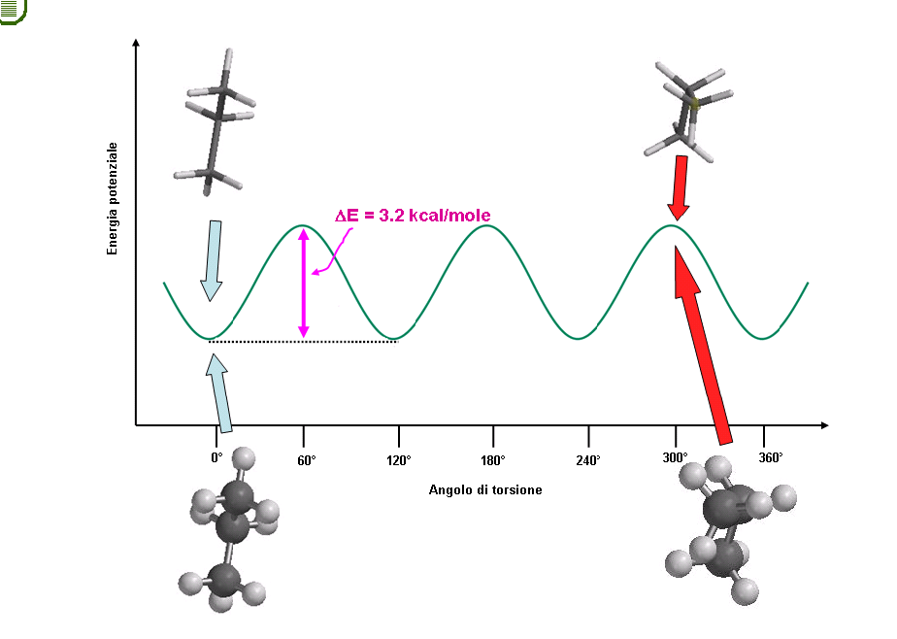

Slide 11

CONFORMAZIONI DEL BUTANO
Sfalsata ANTI
Eclissata
Sfalsata gauche
Eclissata
Sfalsata gauche
Eclissata SIN

Slide 12
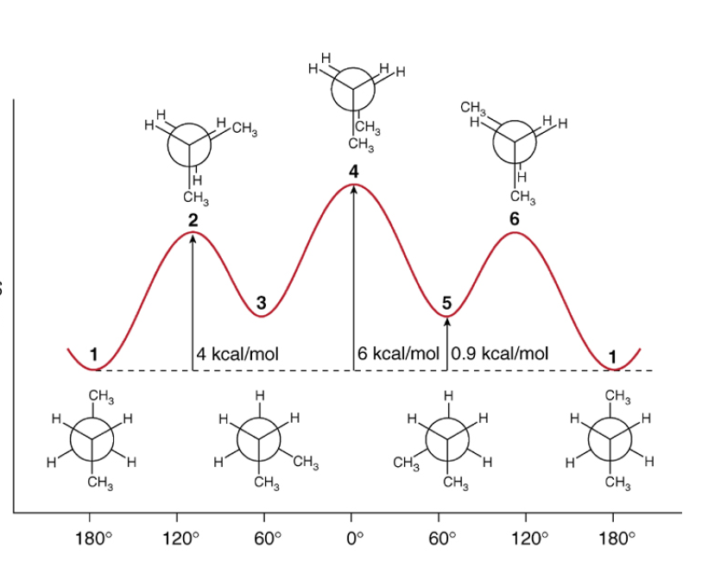
CONFORMAZIONI DEL BUTANO
E
ANGOLO DIEDRO FRA DUE LEGAMI C-CH3

Slide 13
CONTRIBUTI ENERGETICI
TENSIONE TORSIONALE
Contributo repulsivo dovuto all’eclissamento dei legami
TENSIONE STERICA
Contributo dovuto alla compenetrazione delle sfere di Van der Waals
Le conformazioni sfalsate GAUCHE hanno un’energia maggiore delle sfalsate ANTI a causa dell’interazione sterica fra gruppi CH3
TIPO DI INTERAZIONE DESTABILIZZAZIONE
(Kcal/mol)
Eclissamento H,H 1.0
Eclissamento CH₃, H 1.5
Eclissamento CH₃, CH₃ 4.0
Gruppi CH₃ Gauche 0.9

Slide 14
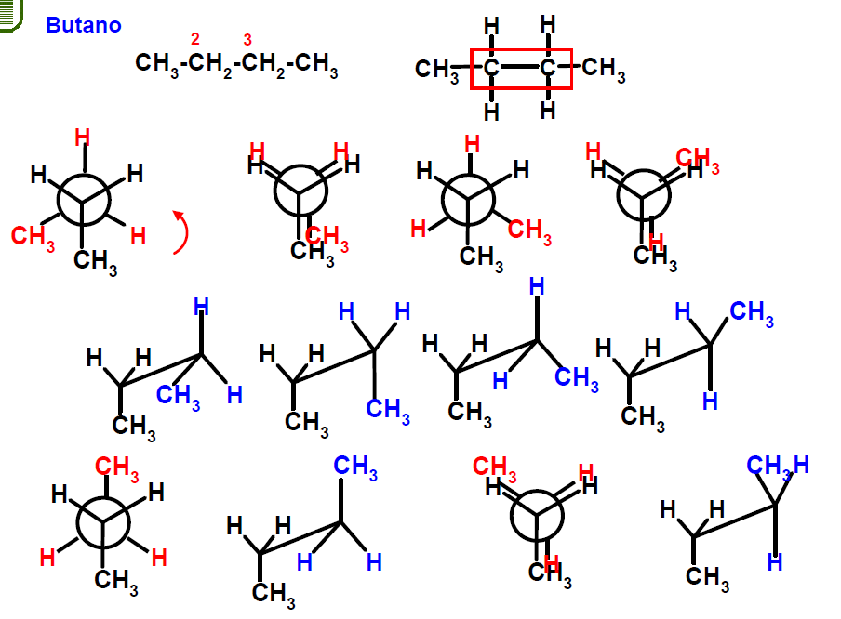
Tensione torsionale
+ tensione sterica

Slide 15
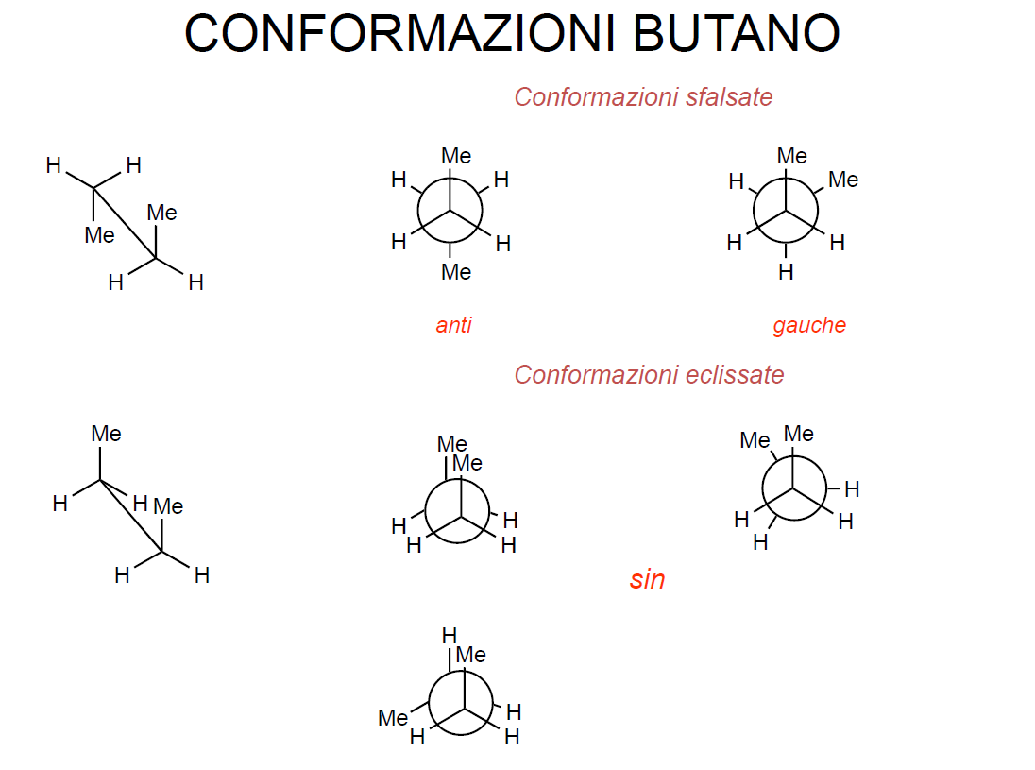

Slide 16
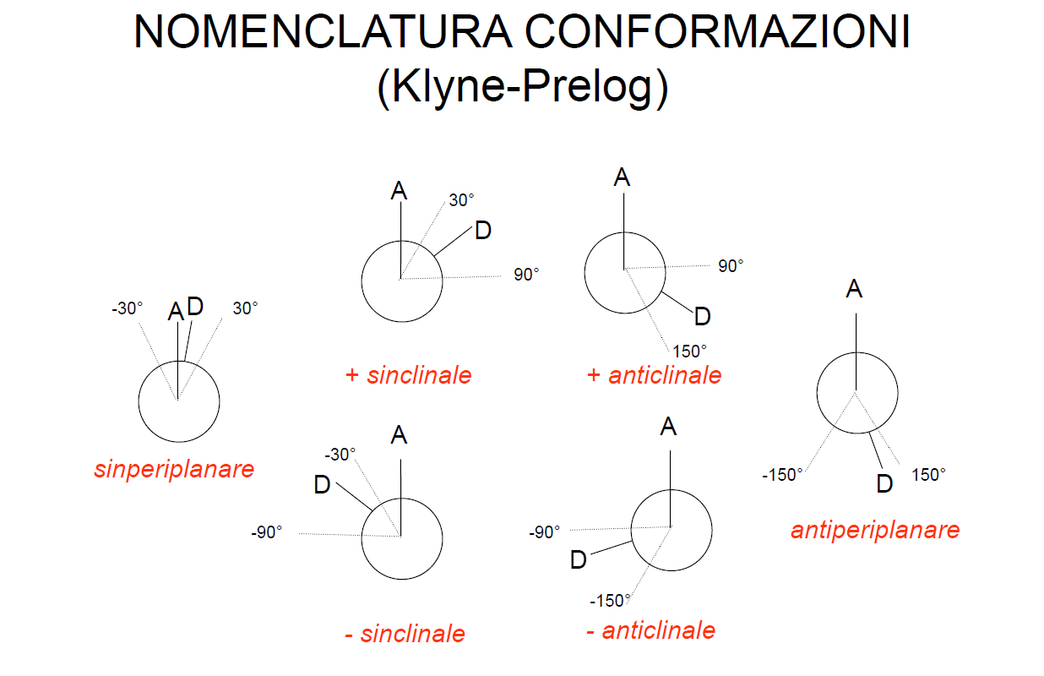

Slide 17
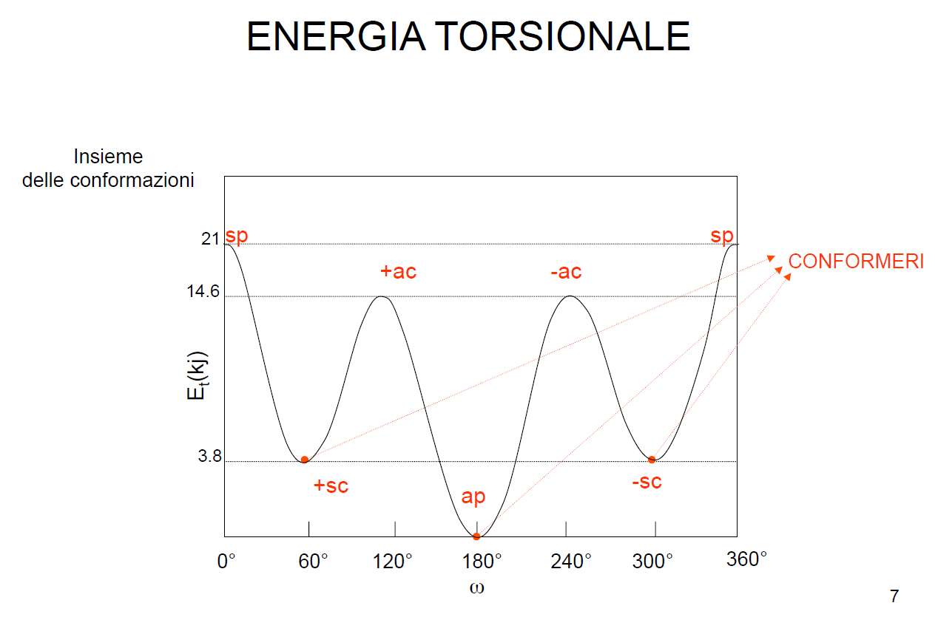
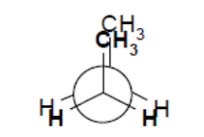
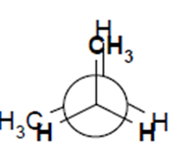
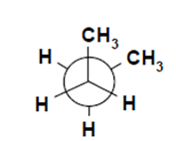
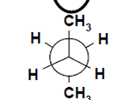

Slide 19
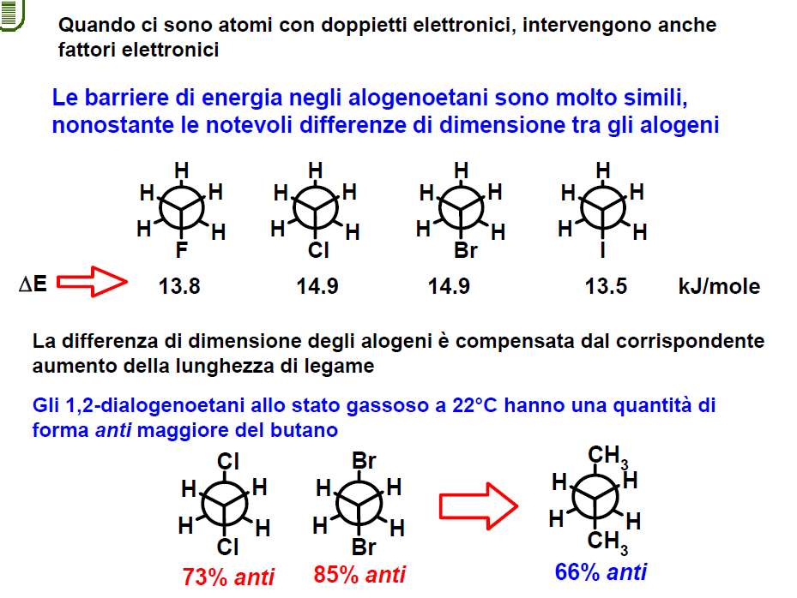

Slide 20
gauche
gauche
OHCH₂CH₂OH
XCH₂CH₂OH

Slide 21
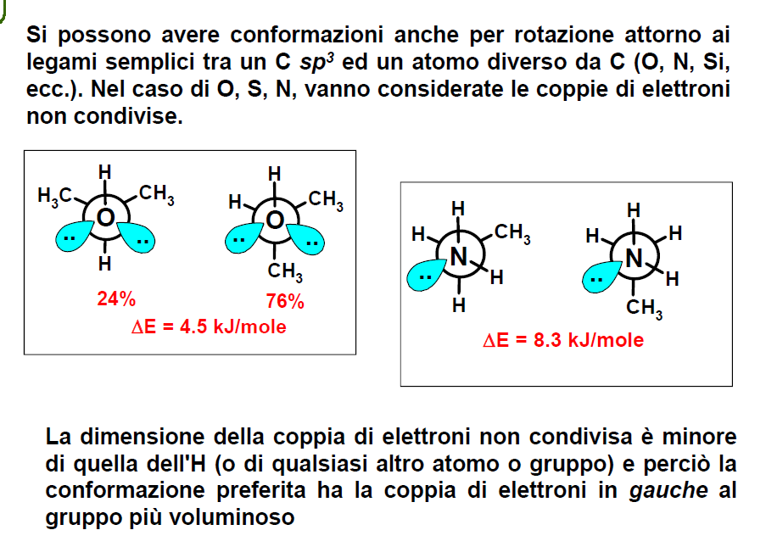

Slide 22
Conformazioni dei cicloalcani

Slide 23

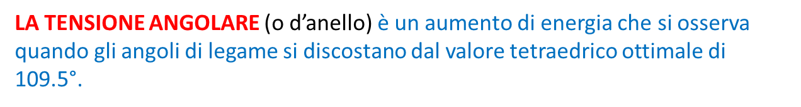
Nei cicloalcani, oltre a contributi di tensione torsionale e sterica ci possono essere anche
Contributi destabilizzanti dovuti a TENSIONE ANGOLARE

Slide 24
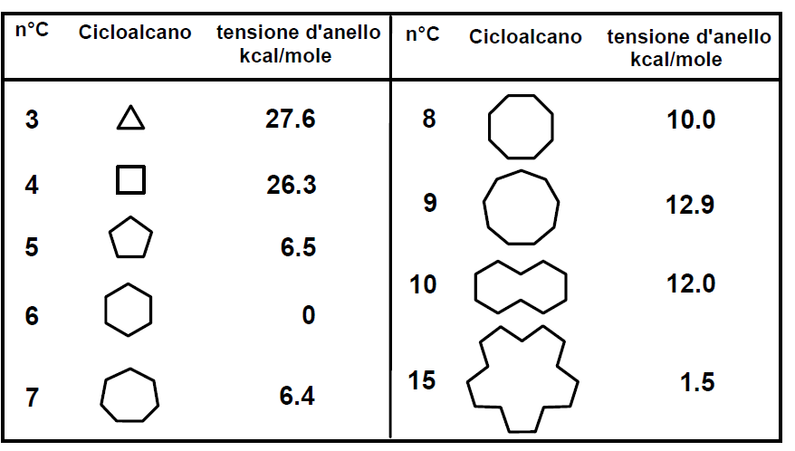
TENSIONE ANGOLARE NEI CICLOALCANI
tensione angolare
tensione angolare

Slide 25
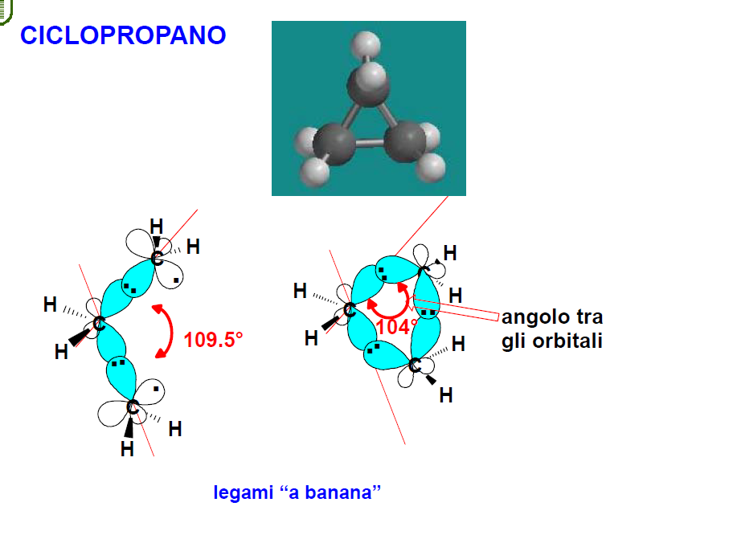
Tensione torsionale:
Tutti i legami C-H dalla stessa
parte del piano sono eclissati

Slide 26
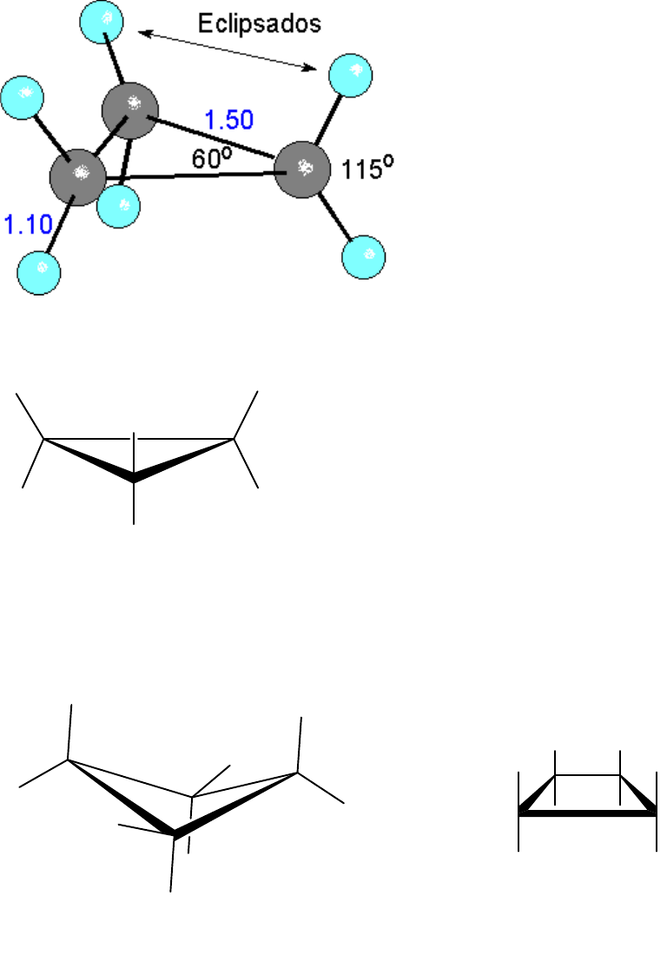
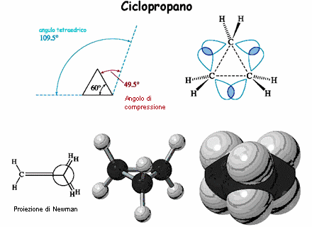
CICLOPROPANO
Eclissamento

Slide 27
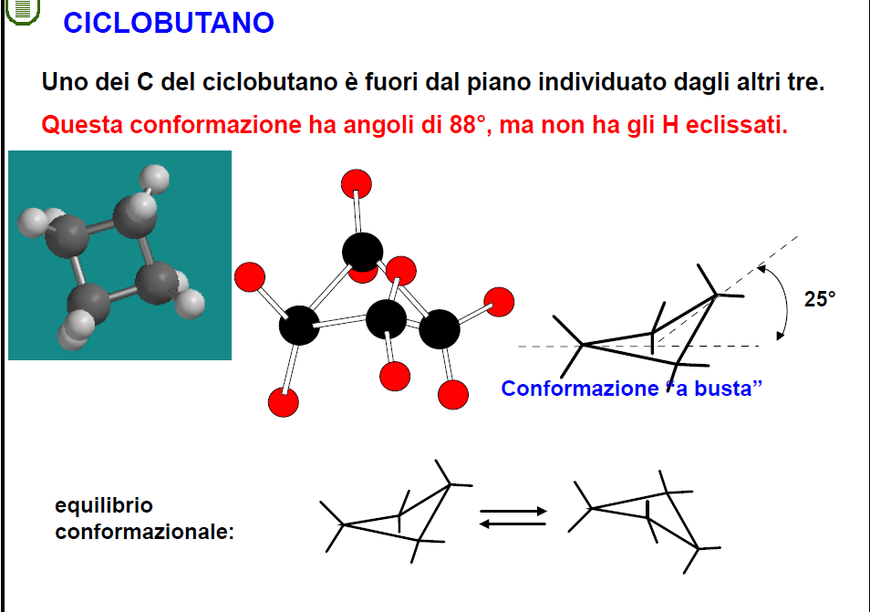

Slide 28
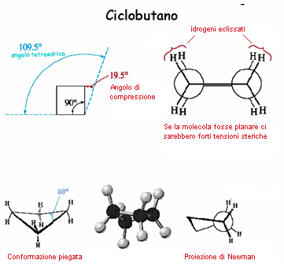
CICLOBUTANO

Slide 29
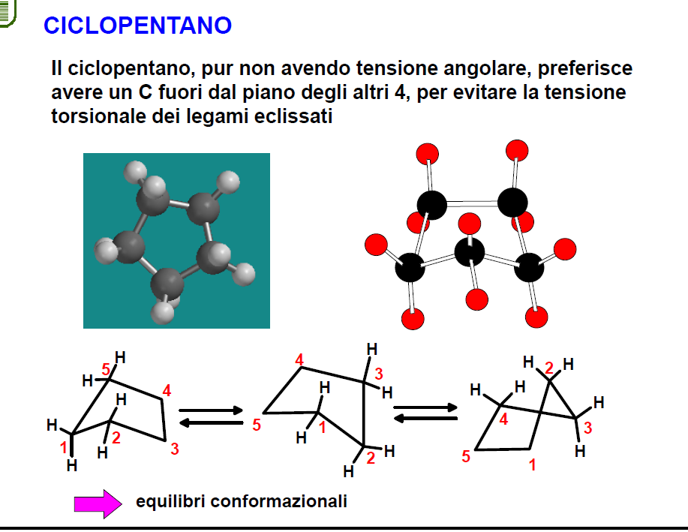

Slide 30
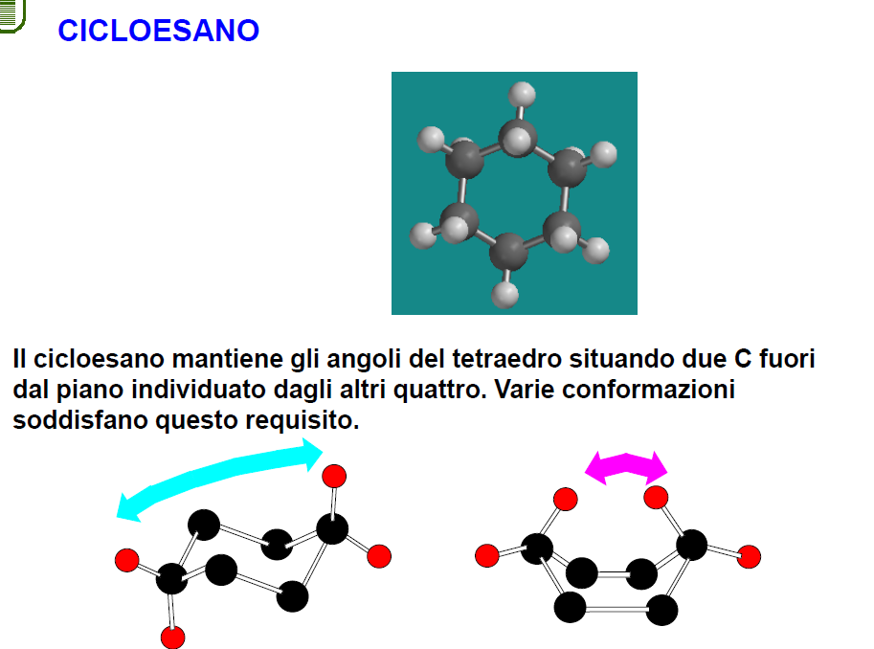
Non c’è tensione angolare,
Gli angoli di legame sono tetraedrici
109.5°
SEDIA
BARCA

Slide 31
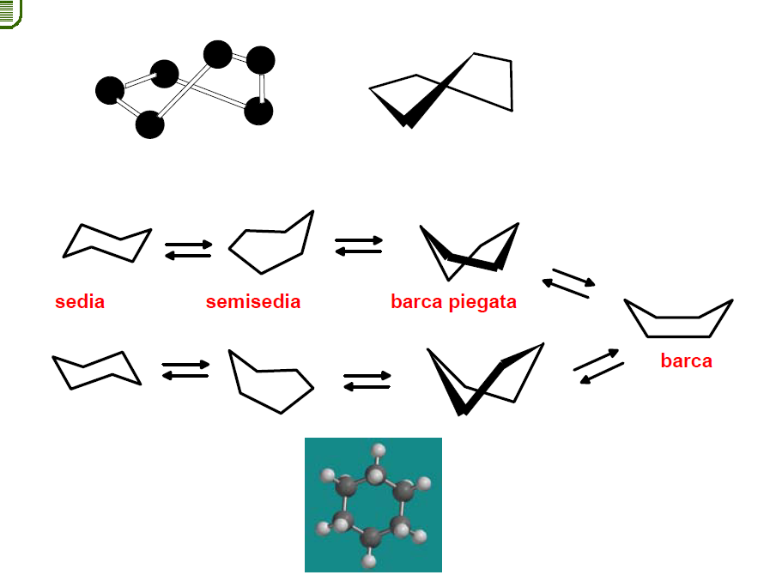

Slide 32
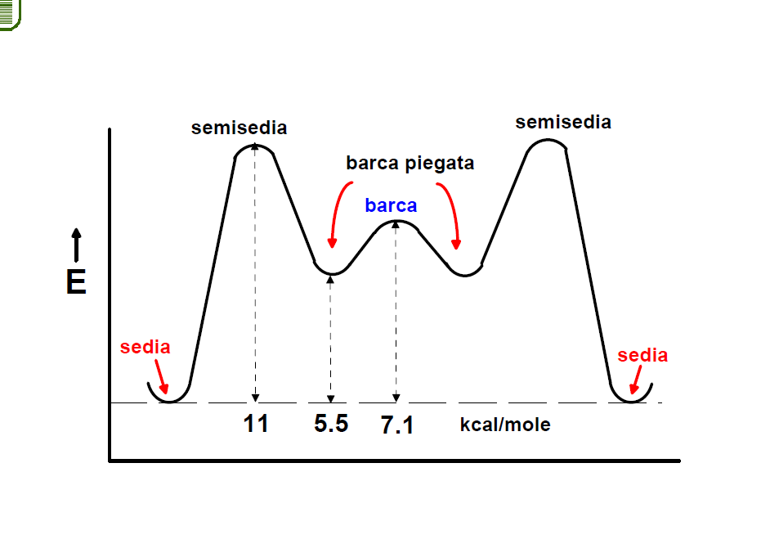

Slide 33
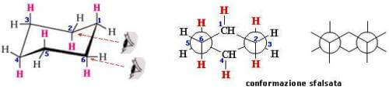
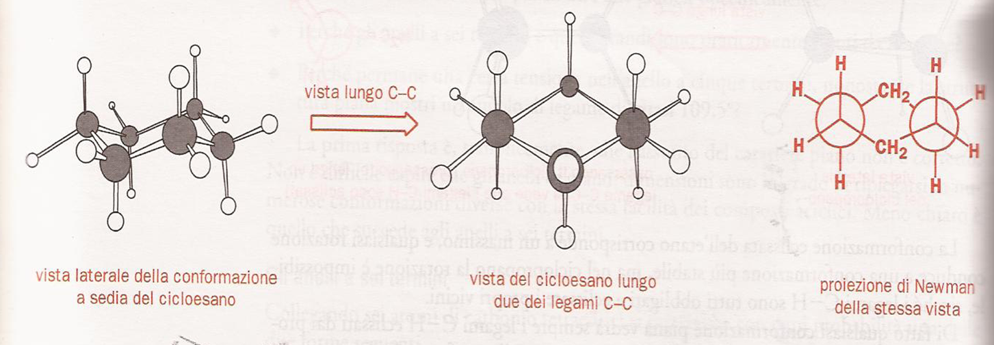
Conformazione a sedia del cicloesano

Slide 34
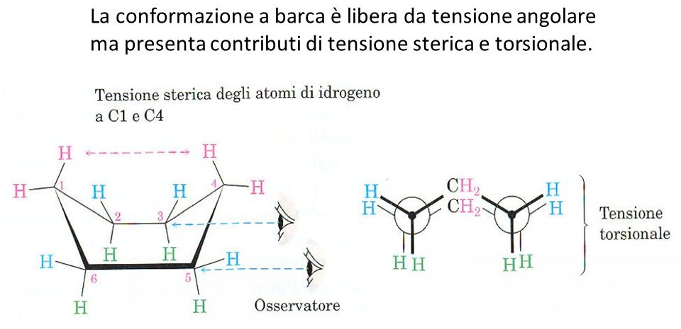
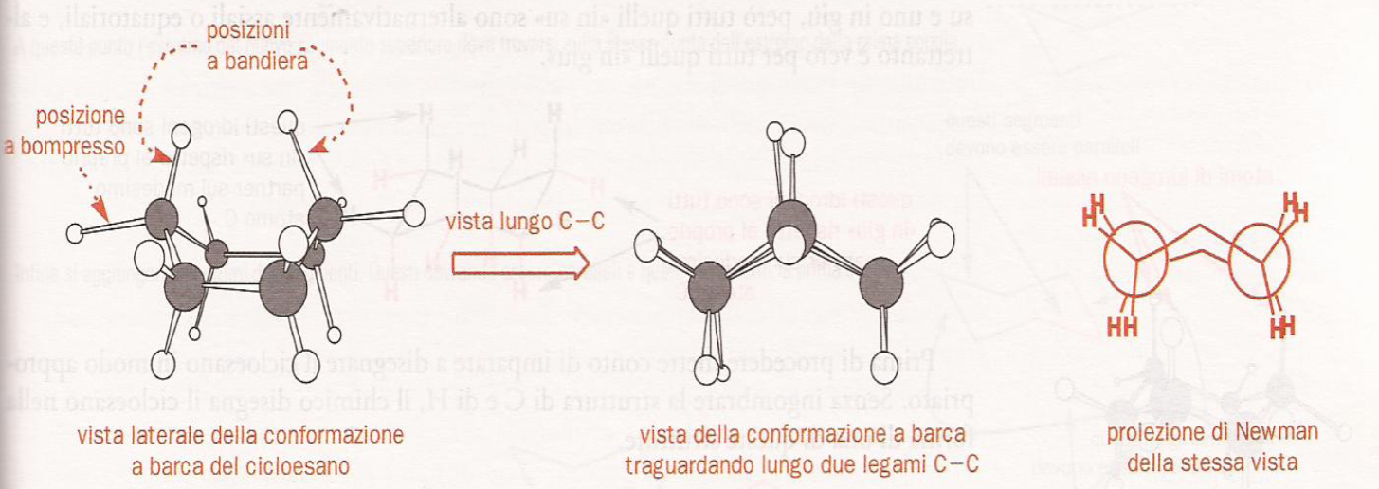
Conformazione a barca del cicloesano

Slide 35
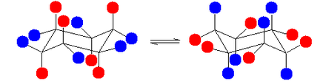
EQUILIBRIO CONFORMAZIONALE SEDIA SEDIA DEL CICLOESANO

Slide 36
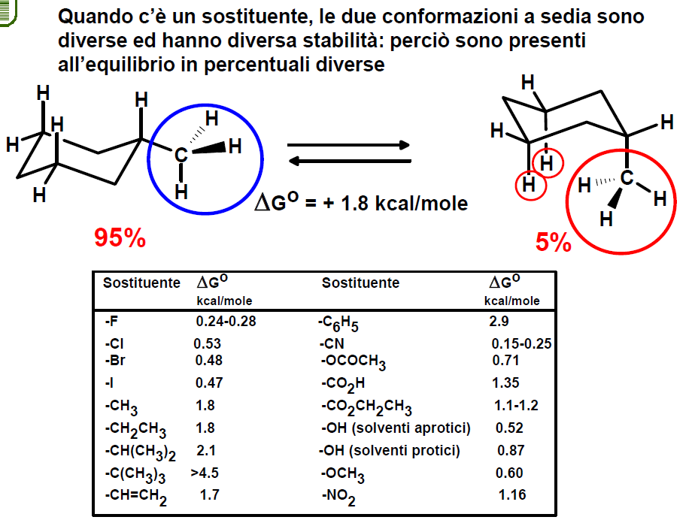

Slide 37
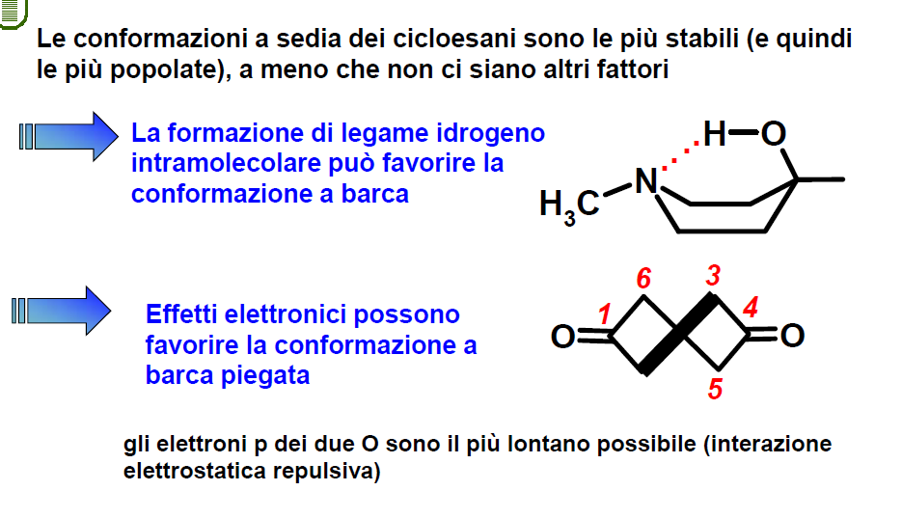

Slide 38
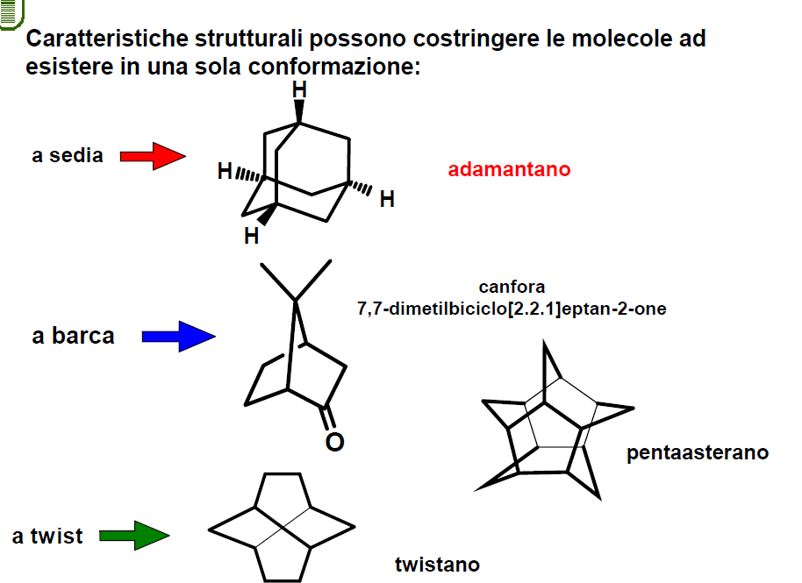

Slide 39
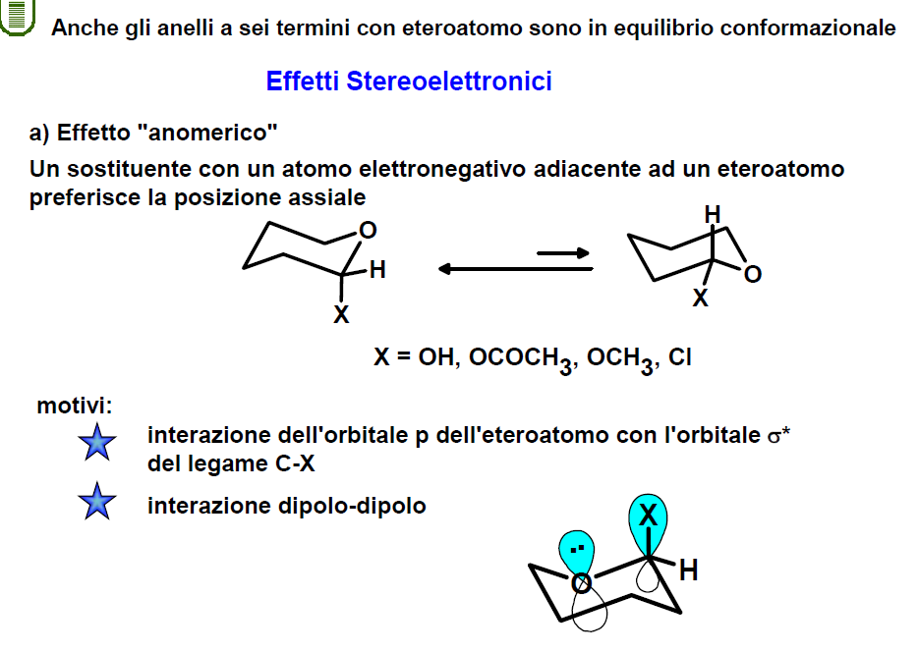

Slide 40
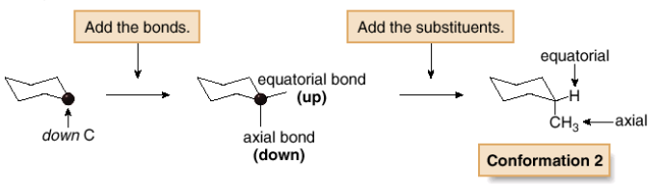
1.
2.
3.

Slide 41
Ciclopropano
Ciclopentano
Cicloeptano
Ciclodecano

